Slide 1

Photogrammetry
נבו גדסי 325545887-
יובל מוסרי - 213358039
רון יעקובוביץ- 212767214

Slide 2
סקירת פרויקט
הפרויקט שלנו מתמקד בפיתוח והערכה של כלי פוטוגרמטריה.
המצגת מחולקת לשלושה חלקים עיקריים:
1) סקירת ספרות (סיכום של שלושה מאמרים רלוונטיים)
2) פיתוח כלים (תהליך הקידוד)
3) בדיקת הכלי (הערכה של ביצועי הכלי)

Slide 3
סיכום עבודות קודמות
סקרנו שלושה מאמרים שהם חיוניים להבנת תחום הפוטוגרמטריה ופיתוח כלים.
כל חבר צוות סיכם מאמר אחד, וסיפק תובנות שהנחו את הפרויקט שלנו.

Slide 4
מה זה פוטוגרמטריה?
פוטוגרמטריה היא טכניקה המשמשת להשגת מדידות מדויקות ותלת ממדיות ,מידע על חפצים ונופים באמצעות ניתוח תצלומים. זה כרוך בתהליך של לכידה, מדידה ופרשנות של נתונים מתמונות ליצירת מודל תלת ממדי מפורט ומציאותי.

Slide 5
נקודות חשובות
איסוף פוטוגרמטרי: איסוף תמונות ממקורות אוויריים או קרקעיים. התמונות צריכות להיות עם כיסוי חפיפה מספק לצורך שחזור מדויק.
טריאנגולציה: העיקרון הבסיסי בפוטוגרמטריה. קובע את מיקומי הנקודות בתלת-ממד על ידי ניתוח הזוויות שנוצרות על ידי קווי הראייה ממיקומים שונים של המצלמה.
תהליך אופטימיזציה לשיפור פרמטרי המצלמה והנקודות התלת-ממדיות. מפחית טעויות בטריאנגולציה לשחזור מדויק יותר.
מיפוי, ארכיאולוגיה, תכנון עירוני, מציאות וירטואלית, תעשיות כמו בנייה, חקלאות ומעקב סביבתי.

Slide 6
חברות מובילות בתחום
CLICK-INS – ממוקמים בישראל, פיתחה פלטפורמה המופעלת בנייד משתמשת בטכנולוגית אנליטיקה התנהגותית כדי לקדם מוצרי ביטוח מותאמים אישית יותר ולגלות הונאה פוטנציאלית בנקודת המכירה.
CYBERHAWK – ממוקמים בארצות הברית, חברה המשתמשת בכלי טיס בלתי מאוישים (מל"ט או מל"ט) עבור בדיקה ומדידות אוויריות, וחלוצה בפיתוח ניהול ותחזוקה חדשני של נכסים חזותיים.
MOD TECH LABS - כלי הפוטוגרמטריה שלהם המופעלים על ידי AI מביאים אוטומטית את המודלים התלת-ממדיים בקנה מידה ובזמנים מדהים.
- BLACKSHARK.AIפלטפורמה שיוצרת מפה תלת-ממדית אותנטית של הפלנטה שלנו.

Slide 7
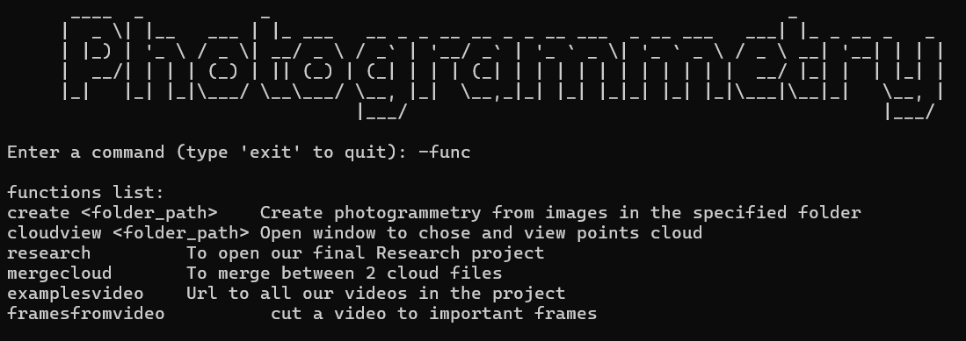
סקירה כללית של שלבי הפרוייקט

Slide 8
CREATE- יצירת המודל
בחלק הראשון של הפרויקט למדנו איך ליצור מודל של תלת מימד מסט פריימים של הסביבה אותה נרצה למדל
השתמשנו ב2 מודלים שונים:
BOOFCV - היא ספריית עיבוד תמונה בקוד פתוח שנכתבה ב- Java. היא מיועדת לעיבוד תמונות, ראייה ממוחשבת, וזיהוי תכונות חזותיות.
java -jar applications/applications.jar SceneReconstruction --WindowSize 1920:1080 --AllScenes --ShowCloud --TryHarder -path\to\input -o output
COLMAP- היא תוכנה בקוד פתוח ליצירת מודלים תלת-ממדיים מתמונות, באמצעות תהליך של רישוי תמונות, בניית ענן נקודות ורשתות. התוכנה כתובה ב-C++ ומשמשת בעיקר ביישומי פוטוגרמטריה וראייה ממוחשבת.

Slide 9
Cloudview-הצגת העננים
על מנת להשתמש במודל שיצרנו ולבחון כל פעם את התוצאות השתמשנו ב2 פלטפורמות להצגה: - MeshLab היא תוכנה בקוד פתוח לעריכת ועיבוד רשתות תלת-ממדיות היא מאפשרת ניקוי, תיקון, מיזוג, ופילטרים על גבי מודלים תלת-ממדיים, ומשמשת בעיקר במחקר, הדמיות, ושחזור דיגיטלי.
- CloudCompare היא תוכנה בקוד פתוח להשוואה וניתוח של נתוני ענני נקודות תלת-ממדיים. התוכנה מיועדת לעיבוד, סינון, ויזואליזציה והשוואת נתוני עננים שמתקבלים מסריקות לייזר, פוטוגרמטריה, ומקורות תלת-ממדיים אחרים.

Slide 10
Frames form video חיתוך סרטון לפריימים
במהלך הפרויקט הבנו שעל מנת לייצר פוטוגרמטרי לסרטון ראשית עלינו לקחת את הסרטון ולהוציא ממנו פריימים שמהם ניצור את המודל שלנו.
נסיונות:
קוד טריואלי, חסרונות: איטי ולא יעיל לתהליך הפוטוגרמטרי.
השוואת שני פריימים בקפיצה שווה, חסרונות: איטי לא בודק פריימים שכבר נלקחו
בניית מערך של פריימים והשוואה לכל פריים בו, איטי אך שווה בשביל זמן ריצה טוב יותר לפוטוגרמטרי
בקוד קיימים פרטרמטים שמתשנים לפי התוצאה אותה אני רוצים:
interval- גודל הקפיצה בפריימים ברירת מחדל :60
similarity_threshold – אחוז החפיפה בין הפריימים לכל היותר ברירת מחדל : 0.5
בקוד שלנו לא הגבלנו את מספר הפריימים הנלקחים בשביל יעילות המודל.

Slide 11
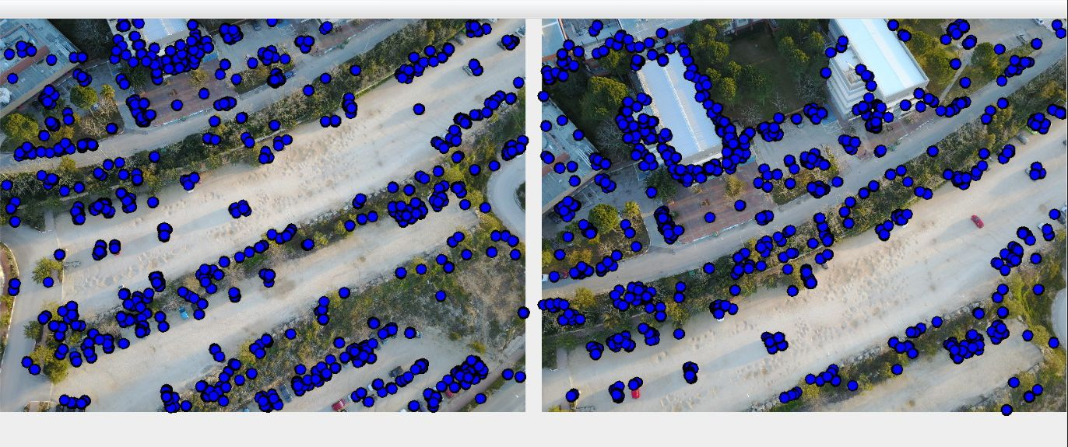
השוואת פריימים, אופטימליות הקוד
על מנת שהקוד יעבוד בצורה האופטימילית היינו צריכים לקבל את החפיפה של הפריימים.
השוואת הפרימיים נעשתה באמצעות ספרייה בפייתון הנקראת SSIM .
structural similarity index measure (SSIM)- יודעת לקבל שתי פריימים של תמונות ולהחזיר את אחוז החפיפה בניהם.

Slide 12
MERGECLOUD-איחוד עננים
על מנת לאחד בין 2 עננים שונים השתמשנו בספרייה של cloudcompare שהסברנו עלייה מקודם אך נתקלנו בכמה קשיים –
הקנה מידה של הענן –התגברנו בעזרת SCALE
סרטונים מגבהים שונים שהרסו את המודל הכללי- פיצול סרטונים גדולים לכמה מודלים קטנים
איחוד העננים במישורים שונים – שימוש בICP
ICP (Iterative Closest Point) הוא אלגוריתם המשמש לרישום והתאמה של שני ענני נקודות תלת-ממדיים או משטחים. המטרה של ICP היא למצוא את הטרנספורמציה (הכוללת סיבוב, תרגום, ולעיתים גם קנה מידה) שממזערת את המרחקים בין נקודות התואמות בשני ענני הנקודות.

Slide 13
מימוש כל חלקי הפרוייקט למידול של האוניברסיטה
בתחילת תכננו מסלול של רחפן שלדעתנו יפרוס בצורה הטובה ביותר את האוניברסיטה
קיבלנו סרטונים מהרחפן באדיבות בועז
התחלנו להריץ את כל שלבי הפרוייקט אשר פירטנו עליהם מקודם

Slide 14
קשיים בחלק הסופי של הפרוייקט
נתקלנו בכמה קשיים שגרמו לנו לשנות ולשפר את הקוד של חלקי הפרוייקט
חיתוך פריימים מסרטון- הבנו שהקצב של הרחפן היה מהיר מאוד ועלינו לחתוך יותר תמונות על מנת לייצר מודל איכותי יותר
יצירת הענן- שמנו לב שיש שינויים בגבהים במהלך סרטון אז קנה המידה של המודל יוצא שגוי ובנקודות שונות ואקראיות על המודל , לכן פיצלנו סרטונים כאלה לכמה מודלים שביצענו עליהם איחוד
איחוד הענן - כאשר הפעלנו רק Merge של cloudcompare האיחוד קרה במישורים שונים ובקנה מידה שונים וכל פעם הוספנו פיצר אחר וחדש בcloudcompare שלמדנו DRAG SCALE ICP

Slide 15
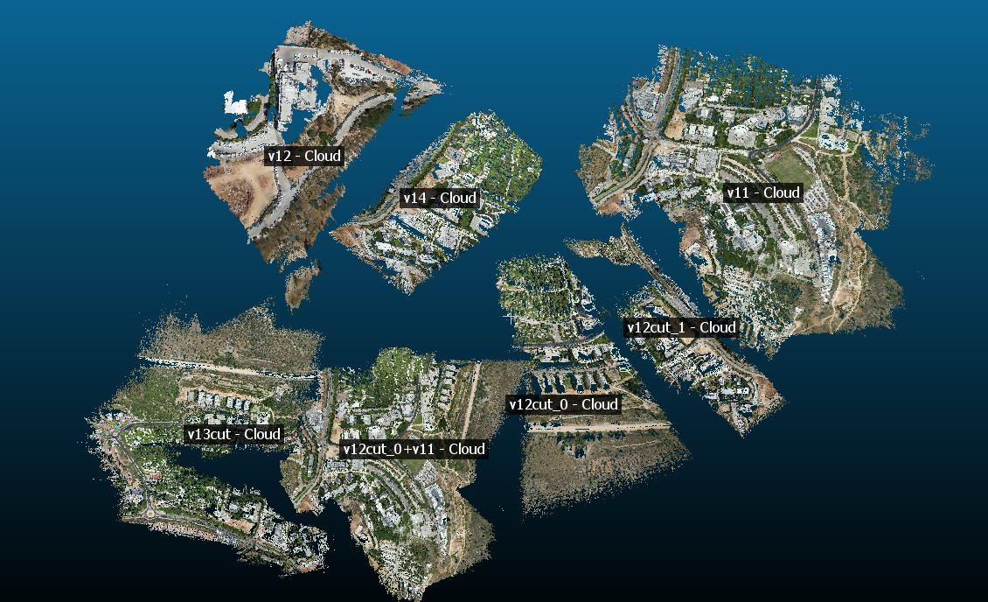
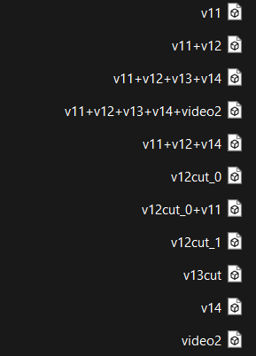
תוצאות

Slide 16
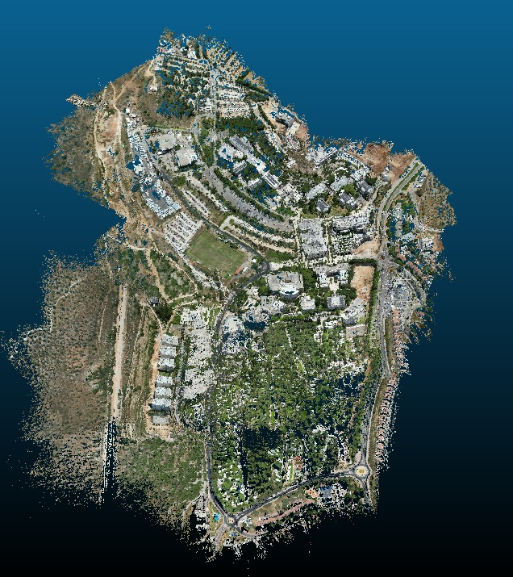
תוצאה סופית של המודל

Slide 17

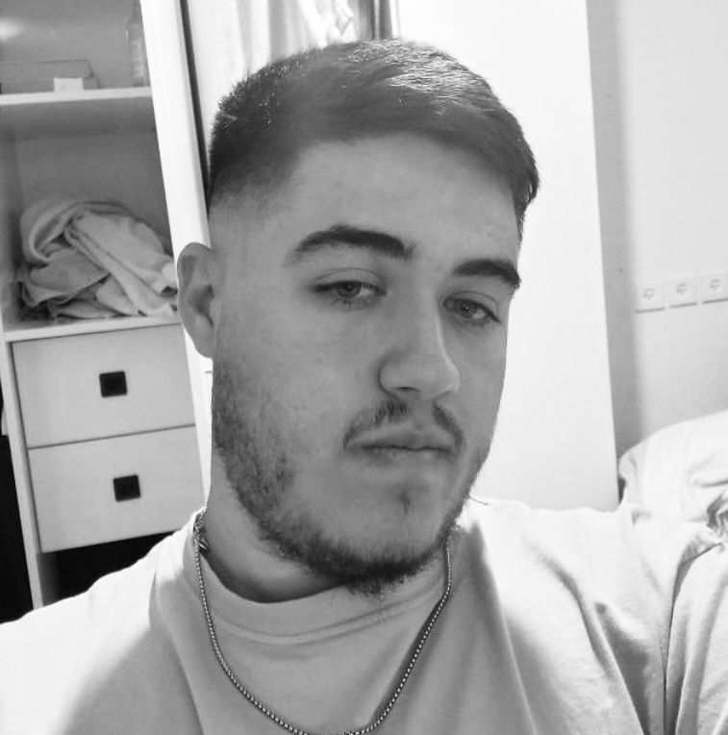
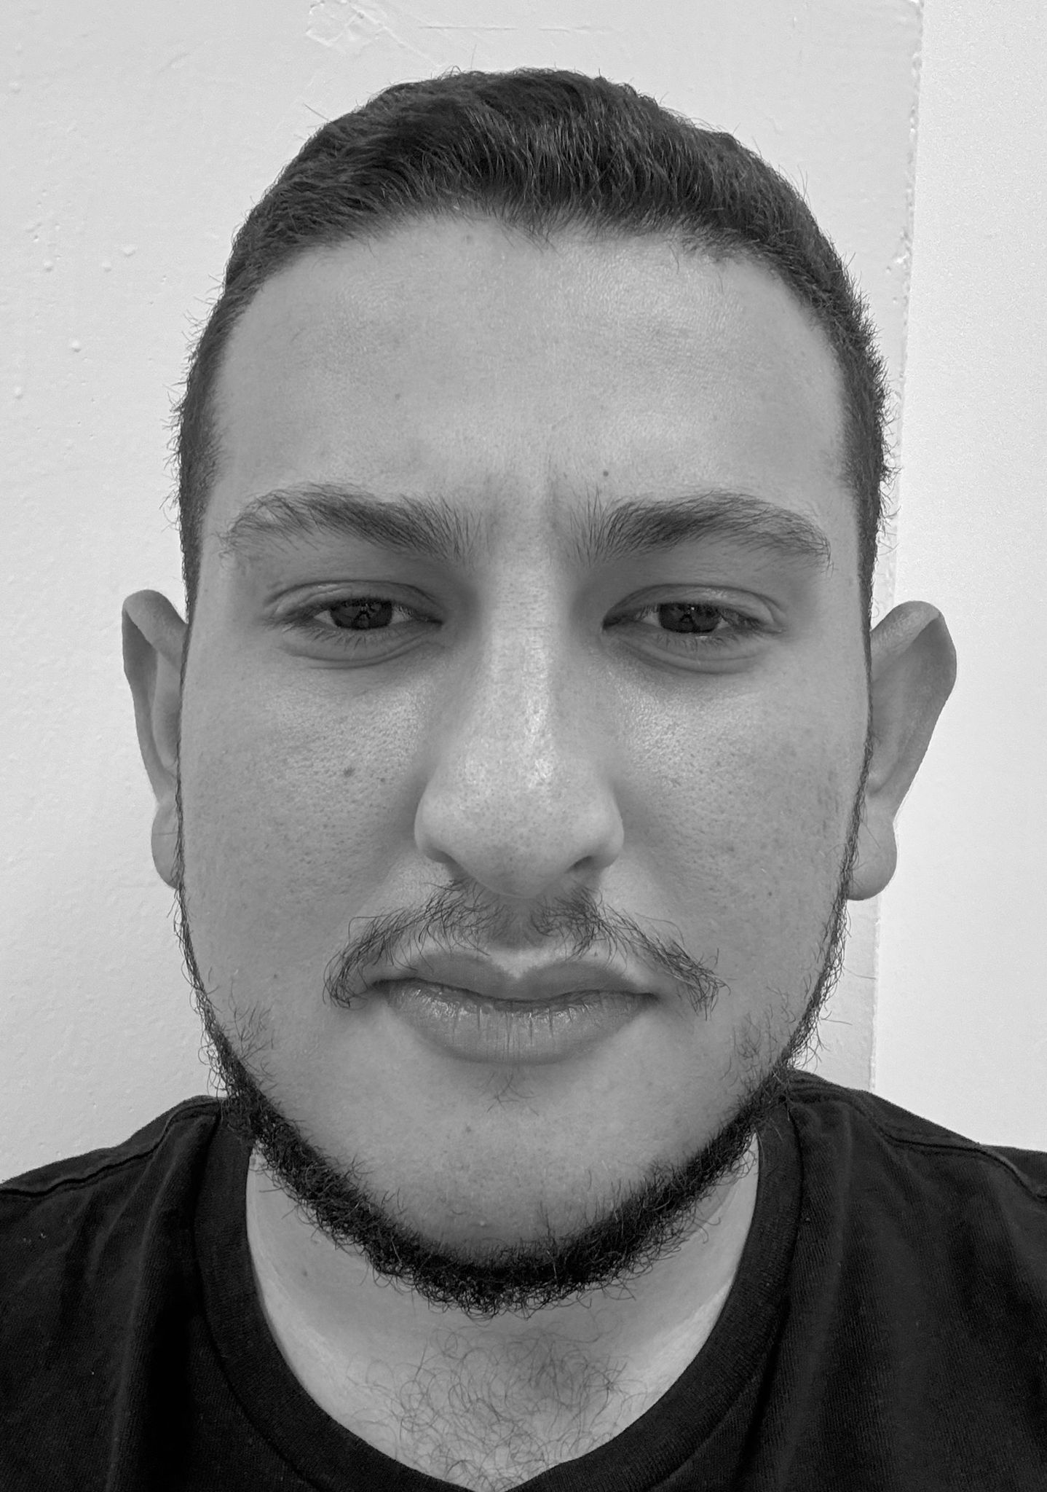
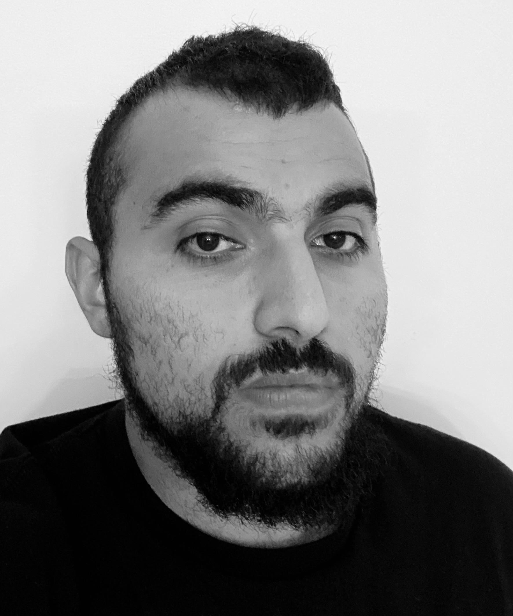
תודה רבה על ההקשבה ועל פרויקט שנתי מעניין
יובל מוסרי
רון יעקובוביץ
נבו גדסי

